Slide 1


განათლების ხარისხის განვითარების ეროვნული ცენტრი CENTRE NATIONAL POUR L’AMÉLIORATION DE LA QUALITÉ DE L’ENSEIGNEMENT
Cadre national de certification de Géorgie
Niveau 5
Ketevan Panchulidze
Centre national pour l’amélioration de la qualité de l’enseignement
Direction chargée du développement des certifications

Slide 2
განათლების ხარისხის განვითარების ეროვნული ცენტრი CENTRE NATIONAL POUR L’AMÉLIORATION DE LA QUALITÉ DE L’ENSEIGNEMENT
Entrée en vigueur du cadre national de certification
Le cadre national de certification (CNC) a été approuvé par un décret du ministère géorgien de l’éducation et de la science le 10 décembre 2010 (120n)
Le CNC est un document en vigueur et se compose des éléments suivants :
Cadre de certification de l’enseignement général : document qui discipline les certifications de l’enseignement général primaire et secondaire ;
Cadre de certification de l’enseignement et de la formation professionnelle : document qui discipline les certifications existantes dans le domaine de l’EFP en Géorgie ;
Cadre de certification de l’enseignement supérieur : document qui discipline les certifications existantes au niveau de l’enseignement supérieur (académique) en Géorgie ;
L’annexe IV : document comprenant une liste d’orientations, de domaines, de spécialités, de sous-domaines et sous-spécialités et de spécialisations professionnelles ;
L’annexe V : document qui définit comment ajouter de nouvelles certifications à la liste des certifications existantes,

Slide 3
განათლების ხარისხის განვითარების ეროვნული ცენტრი CENTRE NATIONAL POUR L’AMÉLIORATION DE LA QUALITÉ DE L’ENSEIGNEMENT
Révision du cadre de certification de Géorgie (CCG)
Le contrat d'association UE-Géorgie, 17 juin 2014 (Article 359)
Recommandations du Conseil du 22 mai 2017 relatives au cadre européen de certification pour l’apprentissage tout au long de la vie et rappel des recommandations du Parlement européen et du Conseil du 23 avril 2008 relatives à l’établissement du cadre européen de certification pour l’apprentissage tout au long de la vie.
Le processus de révision du CCG au niveau national a débuté en 2014 sous l’égide du Centre national pour l’amélioration de la qualité de l’enseignement (CNAQE) et sur la base des contributions du groupe de travail spécial constitué de parties prenantes et d’experts.
Résultats de la révision :
Version provisoire du cadre de certification révisé
Modifications législatives nécessaires pour l'approbation du nouveau CCG
Plan d’action pour la mise en œuvre du nouveau CCG.

Slide 4
განათლების ხარისხის განვითარების ეროვნული ცენტრი CENTRE NATIONAL POUR L’AMÉLIORATION DE LA QUALITÉ DE L’ENSEIGNEMENT
Principales difficultés :
Intégration des cadres relatifs à l’enseignement général, professionnel et supérieur au sein d’une structure unique ;
Analyse comparative des descripteurs de niveau du CCG et du CEC
Suppression de la « distance » existante entre l’EFP et l’enseignement supérieur ;
Adoption des termes et définitions du CEC
Solution proposée dans les documents stratégiques suivants :
Stratégie pour l’enseignement et la science pour la période 2017-2021
Stratégie de développement de l’enseignement et de la formation professionnels pour la période 2013-2020
Plans d’action pour la mise en œuvre de la stratégie
Politiques actuelles :
Approbation et mise en œuvre du CCG révisé ;
Préparation du processus de référencement du CCG.

Slide 5
განათლების ხარისხის განვითარების ეროვნული ცენტრი CENTRE NATIONAL POUR L’AMÉLIORATION DE LA QUALITÉ DE L’ENSEIGNEMENT
Niveau de certification | Désignation de la certification | Durée minimum de la certification
8 | Doctorat | 180 crédits
7 | Master | 90/120 ECTS
 | Master de médecine (master intégré) | 360 ECTS
 | Master d’odontologie (master intégré) | 300 ECTS
 | Master d’éducation (licence - master) | 300 ECTS
 | Master d’études vétérinaires (master intégré) | 300 ECTS
6 | Licence | 240 ECTS
 | Certificat de formation d’enseignant | 60 ECTS
 | Certificat de formation vétérinaire | 60 ECTS
5 | Diplôme de l’enseignement supérieur / Associate degree (2 ans) | 120/180 ECTS
4 | Document certifiant l’accomplissement du cycle d’enseignement général / Atestat | 12 ans
 | Diplôme sanctionnant l’enseignement professionnel secondaire | L’EFPT est discipliné par les normes en matière d’enseignement professionnel
3 | Diplôme d’enseignement professionnel de base | L’EFPT est discipliné par les normes en matière d’enseignement professionnel
2 | Document d’enseignement de base | 9 ans
 | Certificat de compétences de base | Il est discipliné par le programme d’enseignement approprié
1 | Certificat de compétences essentielles | Il est discipliné par le programme d’enseignement approprié

Slide 6
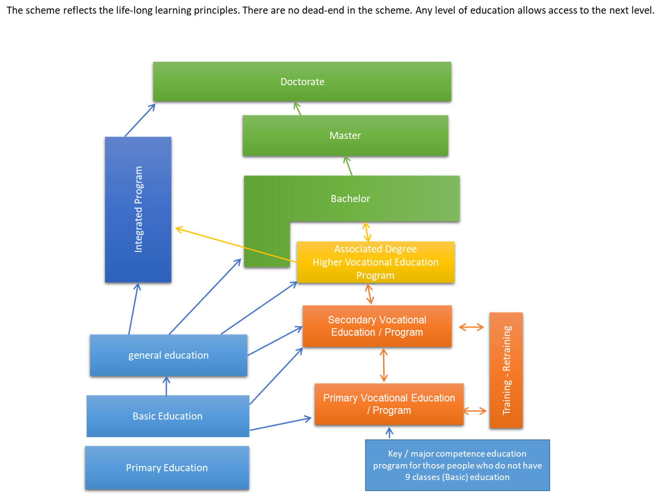
განათლების ხარისხის განვითარების ეროვნული ცენტრი CENTRE NATIONAL POUR L’AMÉLIORATION DE LA QUALITÉ DE L’ENSEIGNEMENT
Le diagramme représente les principes d'apprentissage tout au long de la vie. Il n'y a jamais de voie sans issue. Chaque niveau d'éducation permet d'accéder au niveau suivant.
Doctorat
Master
Programme intégré
Licence
Cycle universitaire court Programme d'enseignement professionnel supérieur
Enseignement / programme professionnel secondaire
Formation initiale et continue
Enseignement général
Enseignement / programme professionnel primaire
Enseignement primaire
Éducation de la petite enfance
Programme d'enseignement des compétences essentielles/principales pour les personne qui n'ont pas bénéficié d'un enseignement primaire (9 classes)

Slide 7
განათლების ხარისხის განვითარების ეროვნული ცენტრი CENTRE NATIONAL POUR L’AMÉLIORATION DE LA QUALITÉ DE L’ENSEIGNEMENT
Institution(s) principale(s) :
Ministère de l’éducation et de la science
LEPL - Centre national pour l’amélioration de la qualité de l’enseignement
Principaux acteurs :
Conseils sectoriels (11) pour l’enseignement professionnel
Rôle des CS :
Promouvoir l'adéquation à l’enseignement professionnel et au marché du travail
Fonctions :
Formuler des recommandations pour le CNAQE
sur l’identification des certifications professionnelles ;
sur les besoins de développement de normes relatives à l’emploi et à l’enseignement ;
sur les normes d’approbation professionnelles et de l’enseignement.
Conseils sectoriels pour l’enseignement supérieur
Fonctions :
Définir des niveaux de référence par discipline ;
Préparer des recommandations pour de nouvelles certifications à l'intention du directeur du CNAQE ;
Promouvoir des programmes de développement de l’enseignement supérieur basés sur l’expérience internationale ;
Soutenir le développement de la recherche dans le cadre des programmes de doctorat ;
Faciliter le développement de mécanismes d’assurance qualité centrés sur les étudiants dans les programmes d’enseignement supérieur
Ordonnance du directeur du CNAQE relative à l’établissement et à l’activité des conseils sectoriels

Slide 8
განათლების ხარისხის განვითარების ეროვნული ცენტრი CENTRE NATIONAL POUR L’AMÉLIORATION DE LA QUALITÉ DE L’ENSEIGNEMENT
Descripteurs du niveau 5
Connaissances | Habilité | Responsabilité et autonomie
Connaissances spécialisées, générales et théoriques et compréhension de ses propres capacités (limites) dans le domaine de l'apprentissage ou des activités. | Compétences cognitives et pratiques parfaites pour résoudre les problèmes particuliers de manière créative. Identification, analyse et évaluation de données de problèmes abstraits et concrets bien précis. Transmission structurelle et cohérente d’idées et d’informations par l’utilisation de données qualitatives et quantitatives à l’intention d’un public spécialiste et non-spécialiste. Utilisation des technologies modernes d’information et de communication. | Superviser et gérer le processus d’apprentissage ou le processus d’activité dans un environnement caractérisé par une évolution rapide. Analyser et améliorer son activité et celle d'autrui. Occuper certaines fonctions dans un environnement de travail ou d’apprentissage où des changements imprévisibles sont possibles ; Déterminer l’orientation de leur apprentissage.
Désignation de la certification | Durée minimum de la certification
Diplôme professionnel supérieur / Associated degree (2 ans) | 120/180 ECTS

Slide 9
განათლების ხარისხის განვითარების ეროვნული ცენტრი CENTRE NATIONAL POUR L’AMÉLIORATION DE LA QUALITÉ DE L’ENSEIGNEMENT
Problèmes importants qui doivent être résolus
Modifications législatives pour l'approbation :
Loi géorgienne relative à l’enseignement supérieur ;
Loi géorgienne relative à l’enseignement professionnel ;
Loi géorgienne relative à l’enseignement général ;
Loi géorgienne relative à l'amélioration de la qualité de l’enseignement.
Modifications de la loi :
Elles établissent un lien entre l’EFP et l’enseignement supérieur.
Certifications des formations de niveau 5 : programmes à cycle court (Association degree) et programmes d’enseignement professionnel supérieur (diplôme professionnel supérieur)
Elles garantissent la reconnaissance des résultats de l'apprentissage obtenus dans le cadre de l’enseignement professionnel aux fins du premier cycle d’enseignement supérieur
Différentes opportunités pour la mise en œuvre des certifications de niveau 5

Slide 10
განათლების ხარისხის განვითარების ეროვნული ცენტრი CENTRE NATIONAL POUR L’AMÉLIORATION DE LA QUALITÉ DE L’ENSEIGNEMENT
Coopération entre l’EFP et l’enseignement supérieur concernant les certifications de niveau 5
20 normes d’enseignement professionnel approuvées pour le niveau 5 (2017)
Les résultats de l’apprentissage peuvent être reconnus au premier niveau de l’enseignement supérieur.
Coopération CNAQE - GIZ pour le développement d’une norme d’enseignement professionnel de niveau 5 pour la viticulture - vinification (2016)
Avec inscription dans les établissements d’enseignement supérieur suivants :
Université publique Iakob Gogebashvili Telavi
Université technique de Géorgie
Université d’agronomie de Géorgie
En 2017, des projets de normes d’enseignement professionnel (cycle cours - associated degree (2 ans)) ont été élaborés pour l'approbation dans les disciplines réglementées suivantes :
Infirmerie – 180 ECTS
Pharmacie- 120 ECTS
Vétérinaire – 120 ECTS
Les projets ont été élaborés sur la base des documents suivants :
DIRECTIVE 2005/36/CE DU PARLEMENT EUROPÉEN ET DU CONSEIL du 7 septembre 2005 sur la reconnaissance des certifications professionnelles
DIRECTIVE 2013/55/CE DU PARLEMENT EUROPÉEN ET DU CONSEIL du 20 novembre 2013
modifiant la directive 2005/36/CE
Des projets ont été examinés conjointement par les conseils sectoriels d’EFP et d’ES

Slide 11
Merci pour votre attention

